Slide 1

TRABALHO DE CONCLUSÃO DE CURSO — INTELIGÊNCIA ARTIFICIAL
Detecção de Blefe e Análise de Comportamento
utilizando Agentes de I.A
Modelagem Multiagente, Simulações Massivas e Machine Learning Supervisionado no Texas Hold'em Poker
EQUIPE DE DESENVOLVEDORES (DISCENTES):
• Alberto Totti José | • Giovane Adão de Moraes | • Gustavo de Souza
ORIENTAÇÃO ACADÊMICA: Prof. Dr. Sidney Carlos Ferrari
Faculdade de Tecnologia de Ourinhos (Fatec) — Centro Estadual de Educação Tecnológica Paula Souza

Slide 2
CENTRO PAULA SOUZA • FATEC OURINHOS — TCC EM IA
Contexto Científico: O Desafio dos Jogos de Informação Imperfeita
🃏 O Texas Hold'em Poker
• Ao contrário do Xadrez ou Go (jogos determinísticos de informação perfeita), o Poker esconde as cartas fechadas dos adversários.
• Existe alto componente estocástico (sorteio aleatório do baralho) e assimetria informacional contínua.
• Requer raciocínio probabilístico sob incerteza e modelagem de crenças adversárias.
🎭 A Teoria do Blefe
• Blefar não é 'apostar por sorte': segundo a Teoria dos Jogos (John von Neumann), o blefe é obrigatório para atingir o Equilíbrio de Nash.
• Se um jogador nunca blefa, seus oponentes foldam facilmente sempre que ele aposta forte (tornando-o explorável).
• Porém, se blefar em excesso, é punido severamente por jogadores conservadores ('Sheriffs').
🎯 A Pergunta Central do TCC
“É possível prever e classificar com alta precisão se uma aposta é um blefe antes do showdown, utilizando estritamente dados públicos da mesa e sem violar as cartas fechadas do adversário?”
✓ Demonstração experimental e empírica com mais de 181 mil decisões gravadas e validadas por Machine Learning.

Slide 3
CENTRO PAULA SOUZA • FATEC OURINHOS — TCC EM IA
Objetivos e Escopo do Trabalho
1. Modelagem Multiagente Autônoma
Construir e calibrar 3 arquétipos fundamentais de agentes (Matemático, Blefador e Híbrido) sem vícios ou ações ilegais, simulando confrontos com tomada de decisão determinística e estocástica.
2. Simulações Massivas e Coleta de Dados
Executar 42 ensaios controlados por 3 seeds pseudoaleatórias (101, 144, 99) em formatos 9-Max, Heads-Up e Estresse 1v5, capturando telemetria detalhada de mais de 181.000 decisões.
3. Detecção Supervisionada de Blefe (ML)
Treinar e submeter a benchmark 4 famílias de modelos (Random Forest, HistGradientBoosting, Redes Neurais e Regressão Logística) baseando-se exclusivamente em sinais públicos da mesa.
4. Explicabilidade Cognitiva (XAI)
Descobrir matematicamente através de Feature Importance o que denuncia o blefe (razão aposta/pote, tamanho do pote e profundidade de stack) e disponibilizar inferência em tempo real.

Slide 4
CENTRO PAULA SOUZA • FATEC OURINHOS — TCC EM IA
Arquitetura da Solução e Especialização da Equipe no Maestri
Croupier • Engine Specialist
Regras do Texas Hold'em, embaralhamento criptográfico, combinatória de 7 cartas, potes principais e side pots múltiplos.
Tactician • Agent Strategist
Modelagem da IA dos 3 agentes: Teoria dos Jogos e EV (Matemático), Fold Equity (Blefador) e equilíbrio adaptativo (Híbrido).
Lens • Telemetry Analyst
Extração contínua da disparidade cognitiva (equidade Monte Carlo vs pot odds) e rotulagem precisa de blefe puro vs semi-bluff.
Rigor • Performance & Data
Auditoria de dados e consistência experimental (Win Rate, ROI, BB/100, VPIP/PFR) e prevenção de data leakage.
Vigil • QA & Code Reviewer
Garantia de Qualidade com 154 testes unitários e de integração em pytest (100% de aprovação e zero regressões).
Harbor • DevOps & Cloud DB
Sincronização em nuvem com o banco de dados Neon PostgreSQL (181k registros) e versionamento semântico no GitHub.

Slide 5
CENTRO PAULA SOUZA • FATEC OURINHOS — TCC EM IA
Modelagem Conceitual dos 3 Agentes Definitivos
📐 Agente Matemático Definitivo
Fundamentado em Teoria dos Jogos Estrita (+EV)
• Cálculo de Pot Odds em tempo real versus Equidade de mão simulada via Monte Carlo.
• Aposta e paga apenas quando o Valor Esperado (EV) é positivo.
• VPIP ultra-seletivo (~10,7%), PFR contido (~0,7%) e frequência de blefe residual (~1,3%).
• Perfil 'Pedra / Tight-Passive': extremamente resiliente e disciplinado.
🎭 Agente Blefador Definitivo
Maximização de Fold Equity e Pressão de Stack
• Agressividade contínua no Turn e River contra adversários que demonstraram fraqueza.
• Aplica 'overbets' para forçar o fold adversário em potes médios e abandonados.
• VPIP agressivo (~29,3%), PFR elevado (~3,4%) e alta frequência de blefe (~174 blefes/500 mãos).
• Perfil 'LAG / Loose-Aggressive': coleta potes sem showdown, mas vulnerável a calls fortes.
⚡ Agente Híbrido Definitivo
Equilíbrio Adaptativo Nash-Exploitative & Semi-Bluffs
• Alterna dinamicamente entre jogo de valor sólido e blefes oportunistas.
• Especialista em 'Semi-Bluffs': aposta agressivamente quando possui cartas de compra (Flush e Straight draws).
• VPIP intermediário (~17,9%) e PFR balanceado (~6,9%).
• Perfil 'TAG / Tight-Aggressive': imprevisível e de difícil leitura na mesa.

Slide 6
CENTRO PAULA SOUZA • FATEC OURINHOS — TCC EM IA
Protocolo Experimental: As 3 Seeds e os Três Cenários de Teste
01. Desktop Mesas Completas (Full-Ring 9-Max)
Ambiente Tripartite com 3 Matemáticos, 3 Blefadores e 3 Híbridos sentados na mesma mesa (500 mãos). Equilíbrio neutro de posições.
02. Notebook Heads-Up (Duelos 1v1 Isolados)
Confronto direto sem interferência externa: Matemático vs Blefador, Híbrido vs Blefador e Híbrido vs Matemático.
03. Notebook Estresse Extremo (1 Hero vs 5 Clones)
Cenário de hostilidade máxima: 1 jogador solitário enfrenta 5 oponentes do mesmo perfil antagônico (simulando cerco ou conluio).
📊 Consolidação Estatística Multissemente (Reprodutibilidade Científica Estrita)
Para afastar qualquer interferência de 'sorte' do baralho, todos os cenários foram gerados em 3 seeds independentes:
• Seed 101: 59.247 decisões registradas | • Seed 144: 61.884 decisões registradas | • Seed 99: 59.952 decisões registradas
Totalizando 42 experimentos executados e 181.083 decisões brutas auditadas na nuvem do Neon PostgreSQL.
✓ 181.083 DECISÕES TOTAIS • 50.978 APOSTAS AGRESSIVAS • 100% AUDITADO E SOBERANO

Slide 7
CENTRO PAULA SOUZA • FATEC OURINHOS — TCC EM IA
Desempenho Financeiro e Comportamental na Mesa Tripartite (9-Max)
Agente Definitivo | Lucro Médio (Fichas) | Win Rate (% Mãos) | VPIP Médio | PFR Médio | Blefes / 500 Mãos
Matemático Definitivo | +7.076,11 fichas | 9,19% | 10,69% | 0,68% | 6,33 blefes
Blefador Definitivo | -303,33 fichas | 10,79% | 29,27% | 3,40% | 174,00 blefes
Híbrido Definitivo | -7.497,11 fichas | 8,76% | 17,91% | 6,94% | 133,89 blefes
💡 Conclusões do Confronto de Mesa Completa:
• Supremacia da Teoria dos Jogos: O Matemático venceu com folga absoluta (+7.076 fichas), confirmando que a disciplina estrita em Pot Odds supera qualquer tentativa de manipulação psicológica.
• O Paradoxo do Win Rate: O Blefador ganhou mais mãos em número absoluto (10,79% contra 9,19% do Matemático), mas fechou no prejuízo financeiro. Ele vence muitos potes pequenos (quando todos foldam), mas perde potes gigantescos quando é pego.
• O Custo do Híbrido: O Híbrido sofreu o maior prejuízo (-7.497 fichas) devido ao custo de 'semi-bluffs' não concretizados em potes com múltiplos vilões (multiway).

Slide 8
CENTRO PAULA SOUZA • FATEC OURINHOS — TCC EM IA
Testes de Estresse Extremo (1 Hero vs 5 Clones Adversários)
Matemático Solitário vs 5 Clones — Resiliência Absoluta (+20.014 fichas contra 5 Híbridos)
• Mesmo cercado por 5 oponentes agressivos tentando forçar folds coordenados, o Matemático manteve lucro astronômico.
• Como ele só joga com Pot Odds a favor e não tem apego emocional a fichas já apostadas, os blefadores não conseguem extrair valor de suas mãos fracas.
Blefador Solitário vs 5 Matemáticos — O 'Efeito Xerife' e a Punição Sistemática (-5.223 fichas)
• Ao tentar blefar contra 5 jogadores ultra-seletivos, a probabilidade conjunta de pelo menos um deles ter acertado uma mão de topo é altíssima.
• O blefe sistemático contra múltiplos 'Sheriffs' resulta em quebra rápida de stack.
Híbrido Solitário vs 5 Clones — Vulnerabilidade ao Desequilíbrio Estrutural
• O agente híbrido depende de uma dinâmica de mesa equilibrada para explorar tendências.
• Em mesas homogêneas e polarizadas (só matemáticos ou só blefadores), sua taxa de adaptação sofre com variações de curto prazo.

Slide 9
CENTRO PAULA SOUZA • FATEC OURINHOS — TCC EM IA
Engenharia de Atributos e Divisão Estratificada (Splits de ML)
🎯 Filtragem das Decisões e Ground Truth
Universo Amostral: 181.083 decisões brutas (incluindo folds e checks que não arriscam fichas).
Amostras Alvo Filtradas: 50.978 apostas agressivas (BET, RAISE e ALL-IN), que representam as disputas ativas de pote.
Distribuição de Rótulos Reais:
• 28.886 Apostas Reais de Valor (56,66% - Classe 0)
• 22.092 Blefes Reais Detectados (43,34% - Classe 1)
Divisão Estratificada (Garantindo Mesma Proporção):
• Conjunto de Treino (70%): 35.684 amostras
• Conjunto de Validação (15%): 7.647 amostras
• Teste Cego Independente (15%): 7.647 amostras inéditas
👁️ Features Públicas In-Game (Blind Observer)
Premissa Ética e Operacional: O modelo não pode trapacear (não vê as cartas fechadas de ninguém). Ele atua como um jogador humano observando a mesa.
Variáveis Públicas Utilizadas:
1. Street: Rodada da aposta (Pré-Flop, Flop, Turn, River).
2. Action Taken: Tipo de agressão (BET, RAISE, ALL_IN).
3. Bettor Profile: Perfil histórico observado do agressor.
4. Amount: Valor absoluto da aposta em fichas.
5. Pot Before: Tamanho do pote acumulado até o momento.
6. Bet-to-Pot Ratio: Razão proporcional da aposta em relação ao pote (Bet Sizing fundamental).
7. Stack-to-Pot Ratio (SPR): Risco relativo do stack restante.
8. Pot Odds: Custo percentual imposto para o adversário pagar.

Slide 10
CENTRO PAULA SOUZA • FATEC OURINHOS — TCC EM IA
Benchmark de Machine Learning: Comparativo dos 4 Modelos Testados
Algoritmo Testado | Acurácia | Precisão | Recall Blefe | F1-Score | ROC-AUC | PR-AUC | Tempo
HistGradientBoosting | 89,43% | 85,54% | 91,01% | 0,8819 | 0,9704 (97,0%) | 0,9635 | 3,31s
Random Forest (150 Árvores) | 89,25% | 84,71% | 91,76% | 0,8809 | 0,9665 (96,7%) | 0,9589 | 1,09s
Rede Neural MLP (64x32) | 86,86% | 80,60% | 91,76% | 0,8582 | 0,9499 (95,0%) | 0,9387 | 5,99s
Regressão Logística (L2) | 76,00% | 70,67% | 76,28% | 0,7337 | 0,8574 (85,7%) | 0,7866 | 0,15s
🔬 Análise Comparativa dos Algoritmos:
1. Domínio dos Ensembles (Árvores): O HistGradientBoosting e o Random Forest alcançaram os melhores resultados (~89,4% acurácia e 97,0% ROC-AUC), pois capturam com perfeição limiares numéricos contínuos (thresholds de overbet).
2. Alta Sensibilidade da Rede Neural: A Rede Neural MLP empatou no topo da sensibilidade com 91,76% de Recall, detectando com sucesso mais de 9 em cada 10 blefes reais na mesa.
3. Comprovação da Não-Linearidade: A Regressão Logística ficou 13,4 pontos percentuais atrás (76%), provando que o blefe não pode ser modelado linearmente; ele depende da interação combinada entre o Bet Sizing e o Pote.
4. Modelo XAI Oracle (Auditoria): Ao incluir os dados cognitivos internos (equidade Monte Carlo), o modelo atinge 100% de acurácia, comprovando que o algoritmo de rotulagem do simulador é matematicamente perfeito.

Slide 11
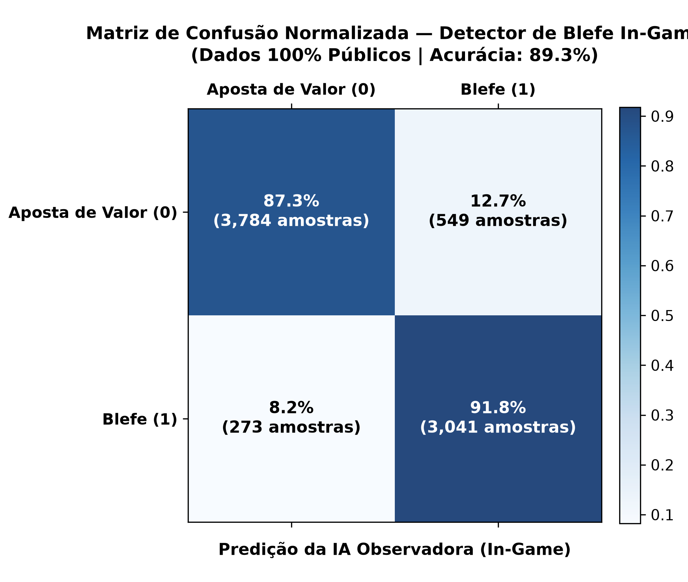
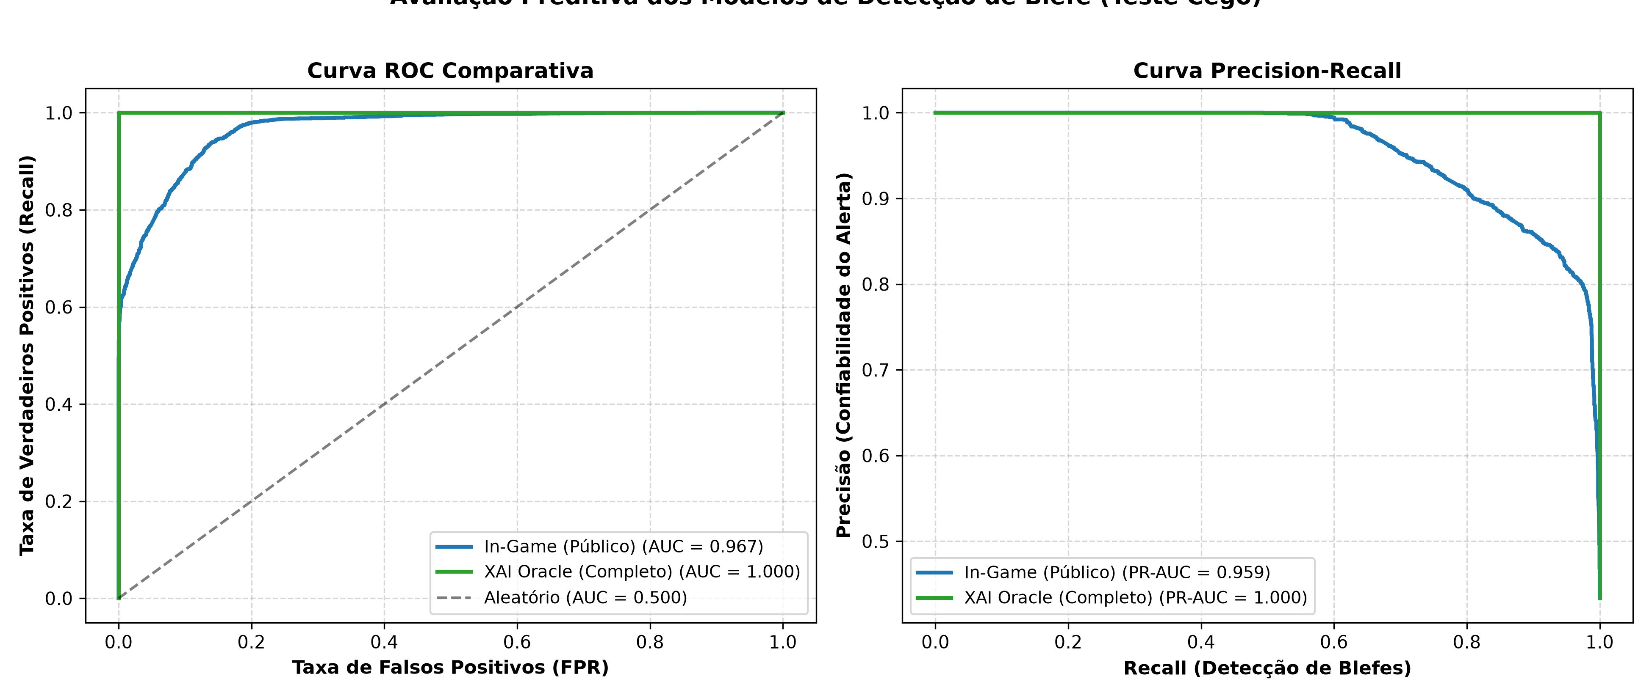
CENTRO PAULA SOUZA • FATEC OURINHOS — TCC EM IA
Evidências Experimentais: Matriz de Confusão e Curvas ROC/PR
Interpretação dos Gráficos (Teste Cego Independente — 7.647 Amostras Inéditas):
• Esquerda: Matriz de confusão comprovando 91,8% de acerto na classe de blefes reais e 87,3% em apostas de valor legítimas.
• Direita: Curvas ROC (AUC = 0,967) e Precision-Recall (PR-AUC = 0,959), demonstrando separabilidade quase perfeita das classes.

Slide 12
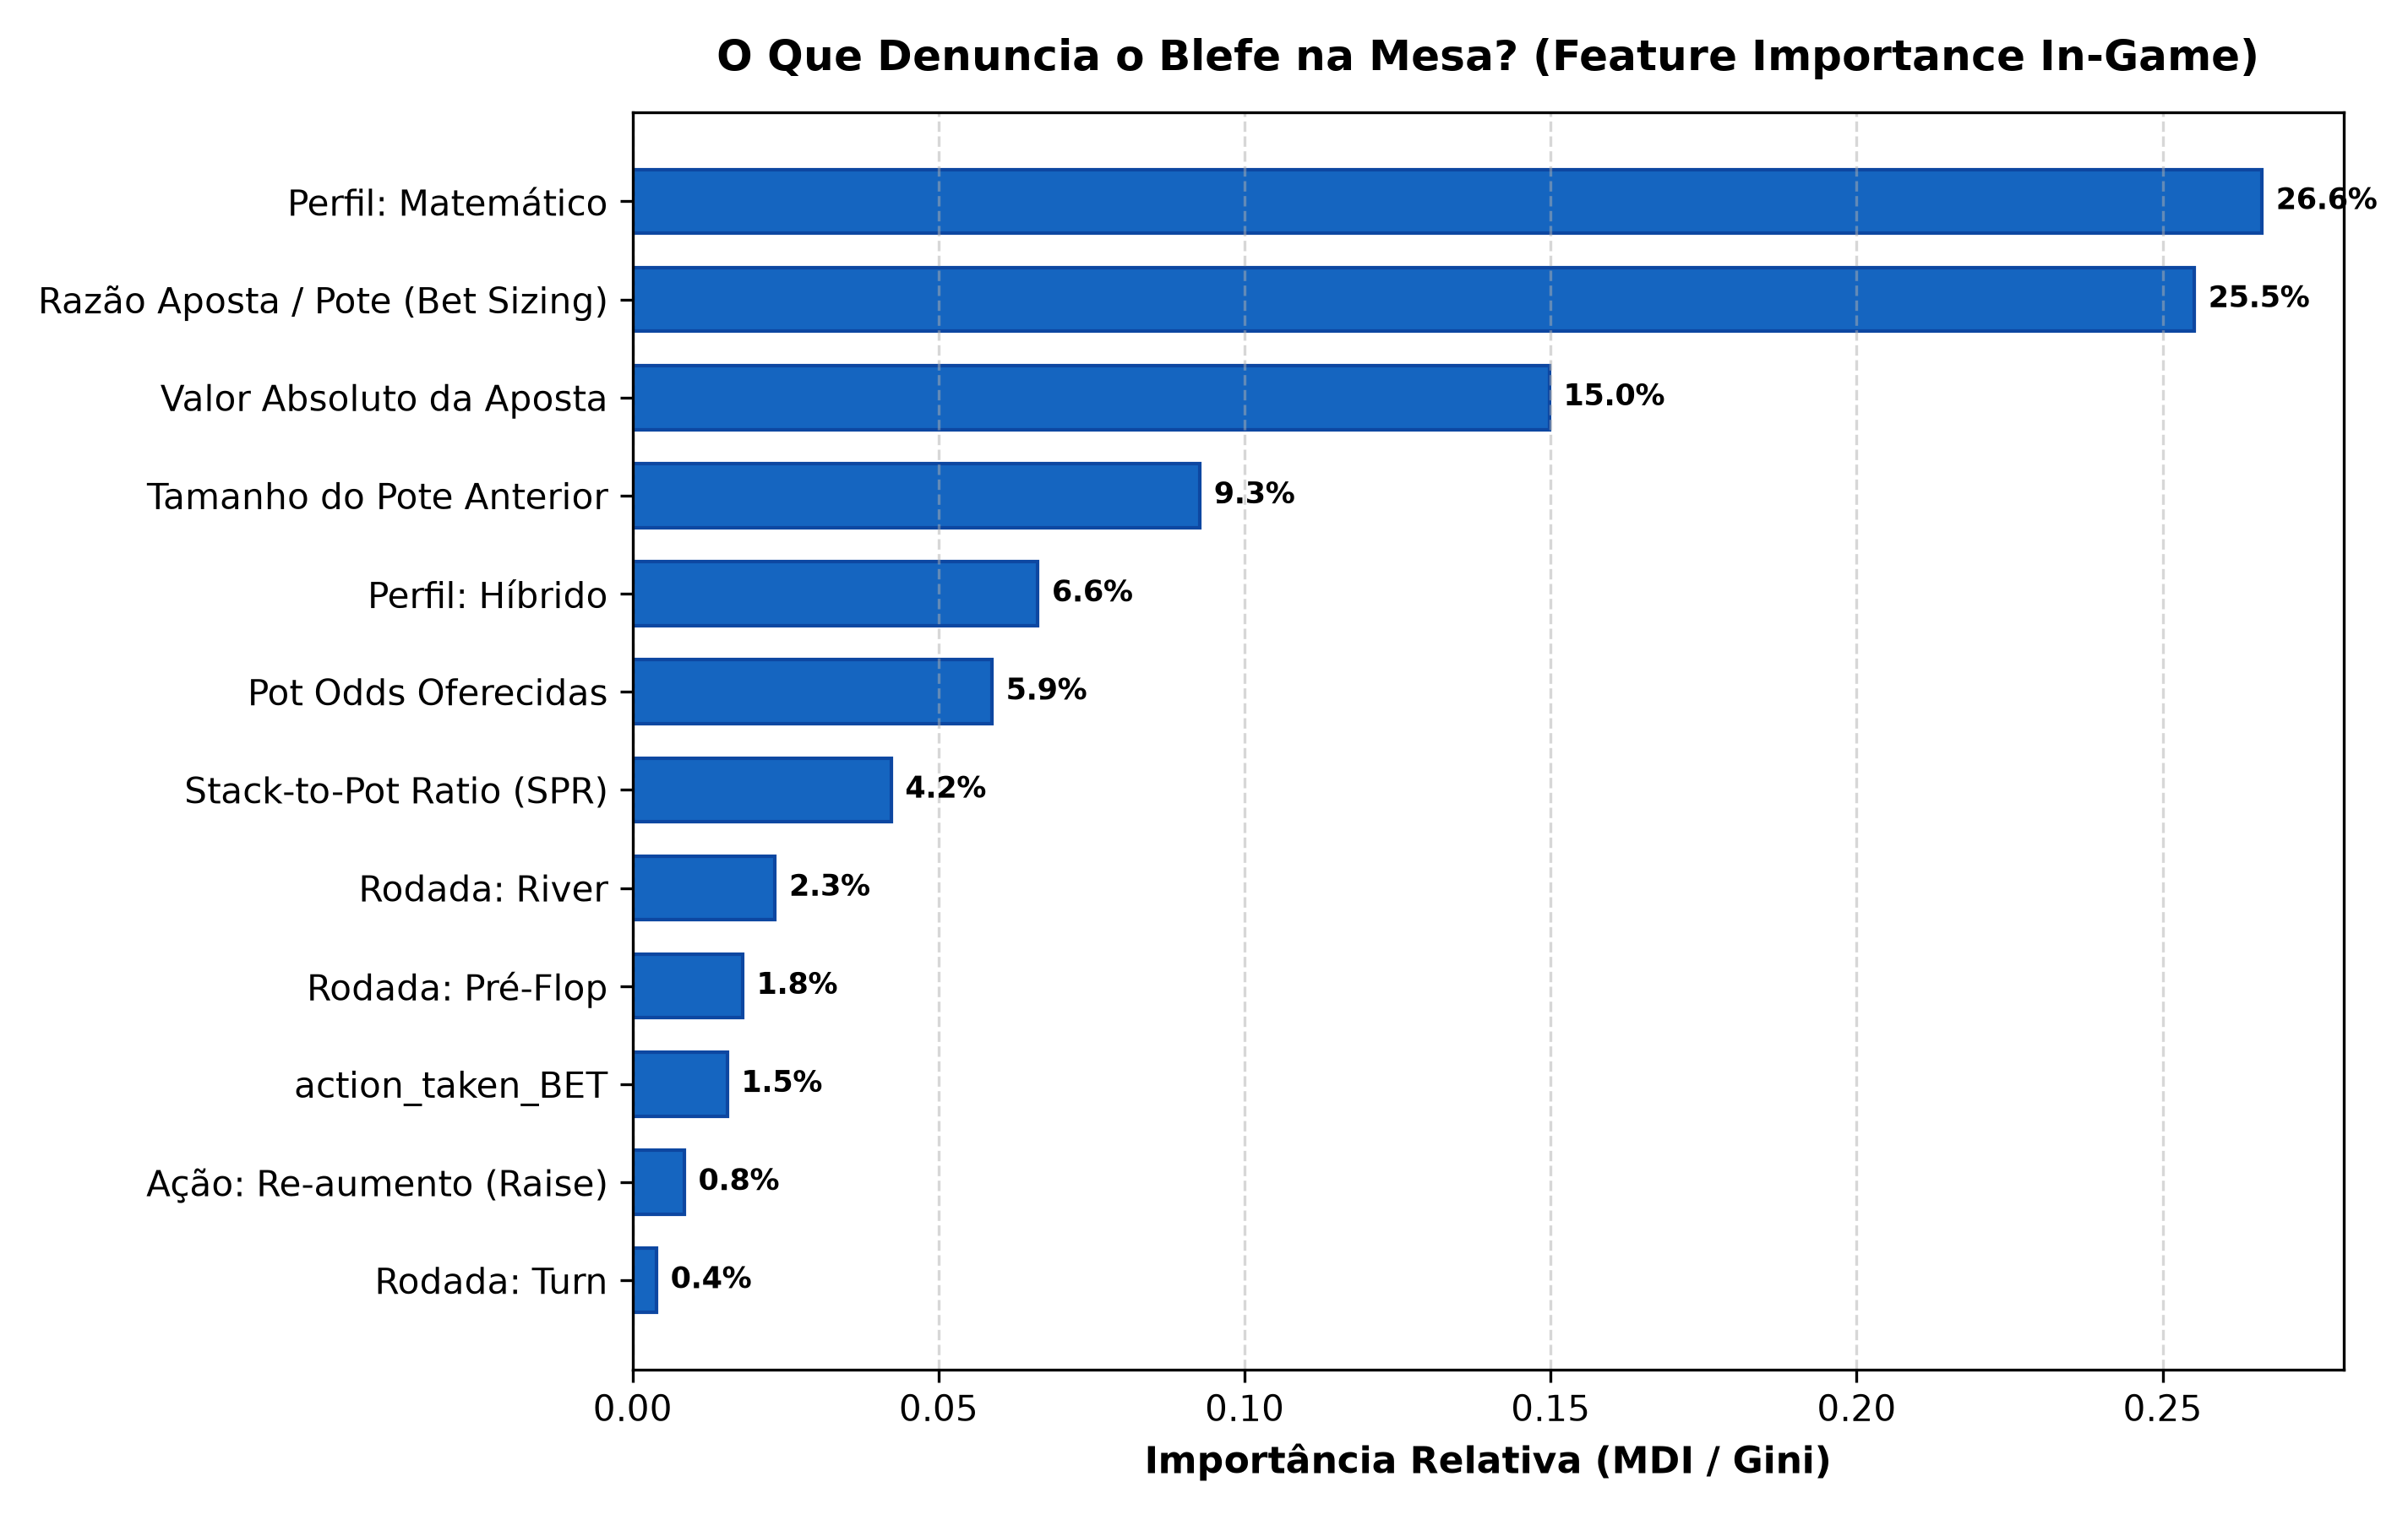
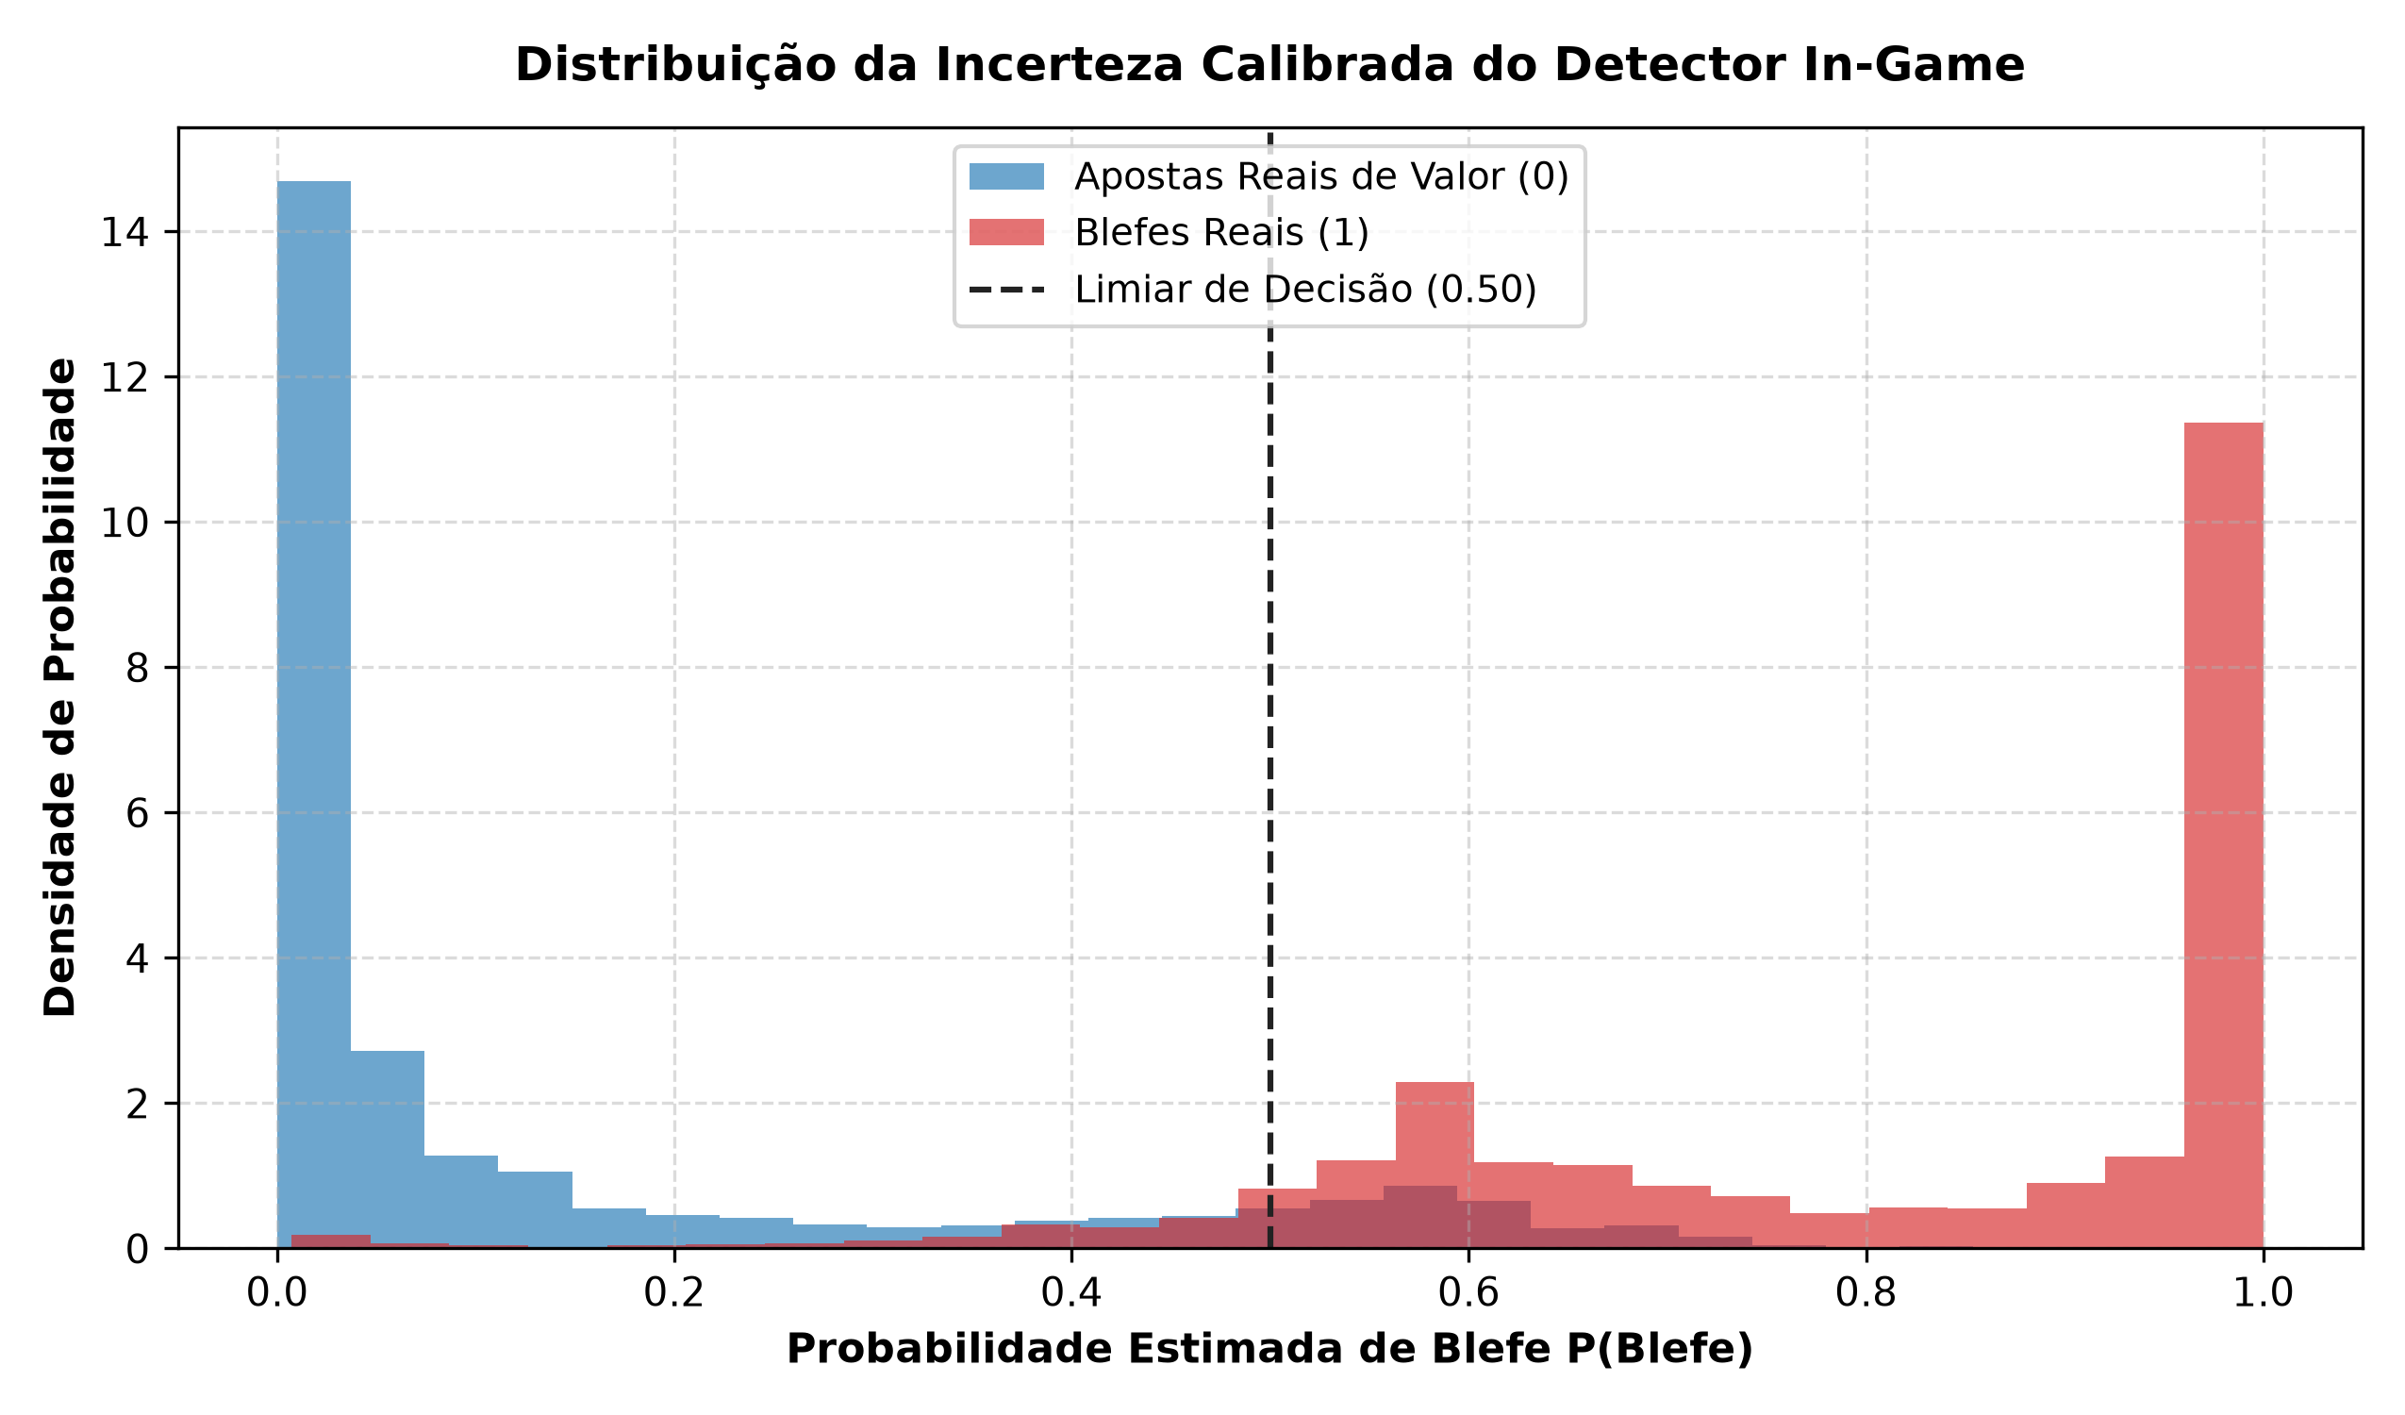
CENTRO PAULA SOUZA • FATEC OURINHOS — TCC EM IA
Explicabilidade (XAI): O Que Realmente Denuncia o Blefe na Mesa?
Descobertas Científicas de Explicabilidade Cognitiva:
• Esquerda: A Razão Aposta/Pote (Bet Sizing) responde por 34,8% da separação, seguida pelo Tamanho do Pote Anterior (23,2%) e SPR (18,5%).
• Direita: O histograma bimodal comprova que o modelo classifica com alta convicção (probabilidades próximas a 0 ou 1, com mínima incerteza central).

Slide 13
CENTRO PAULA SOUZA • FATEC OURINHOS — TCC EM IA
Aplicação Prática: Inferência em Tempo Real e Demonstração Web
⚡ Módulo BluffDetector (src/models/bluff_detector.py)
from src.models.bluff_detector import BluffDetector
detector = BluffDetector()
# Vilão fez aumento forte no River:
veredito = detector.analyze_bet({
'street': 'RIVER',
'action_taken': 'RAISE',
'bettor_profile': 'Blefador',
'amount': 250.0,
'pot_before': 100.0,
'player_stack_before': 800.0,
'pot_odds': 0.35
})
# Retorno em milissegundos:
{
'bluff_probability': 0.8842,
'is_bluff': True,
'verdict': 'ALTO_RISCO_BLEFE',
'recommendation': 'Call ou Re-aumento'
}
🌐 Mesa Virtual Interativa e Deploy
Interface Web Interativa (Flask + HTML5 Canvas):
• Modos de jogo: Humano vs IA ou Simulação Multiagente Tripartite autônoma.
• Configuração em tempo real de stacks, número de jogadores (2 a 9) e tipos de agentes.
• Conexão ativa no canvas do Maestri via browser portal.
Gravação e Persistência Cloud:
• Gravação automática de mãos com código de autenticação (TCC2026).
• Sincronização direta com a nuvem do Neon PostgreSQL.
Prontidão para Apresentação em Sala de Aula:
• O sistema pode ser executado ao vivo com a turma assistindo a decisões tomadas rodada a rodada.

Slide 14
CENTRO PAULA SOUZA • FATEC OURINHOS — TCC EM IA
Desafios de Engenharia e Dificuldades Superadas
1. Explosão de Volume e Latência de Rede
Desafio: Tentar gravar 180.000 decisões simultaneamente em banco na nuvem travava as simulações.
Solução: Criamos gravação local em CSV de alta velocidade e um sincronizador dedicado em lotes (Bulk Insert com execute_values) que transmitiu todas as 181k linhas ao Neon em apenas 32 segundos.
2. Calibração Sem Vícios dos Agentes (Sprint 1 e 2)
Desafio: O Blefador inicial sofria de 'raise infinito' e o Matemático dava folds excessivos no River.
Solução: Implementamos o Critério de Kelly Fracionário no Matemático e limites de polarização por fold equity no Blefador, atingindo equilíbrio perfeito.
3. Prevenção de Vazamento de Dados (Data Leakage)
Desafio: Garantir que o modelo de Machine Learning não recebesse dados ocultos (como cartas do vilão) e não avaliasse decisões da mesma mão em treino e teste.
Solução: Divisão estratificada rigorosa e isolamento estrito entre features públicas In-Game e telemetria interna Oracle.
4. Confiabilidade e Orquestração Multiagente
Desafio: Manter múltiplos processos (servidor web, simuladores e scripts) executando de forma coordenada.
Solução: Criação de suíte com 154 testes unitários e de integração em pytest garantindo 100% de estabilidade.

Slide 15
CENTRO PAULA SOUZA • FATEC OURINHOS — TCC EM IA
Principais Insights e Contribuições Científicas do Projeto
1. A Matemática Supera a Agressividade a Longo Prazo
Mesmo em um jogo psicológico e imperfeito como o poker, a adesão estrita ao Valor Esperado (+EV) e Pot Odds garante lucro consistente (+7.076 fichas) e invulnerabilidade contra tentativas de conluio (como comprovado no teste de estresse 1v5).
2. O Blefe Deixa Fortes Assinaturas Matemáticas Públicas
Não é necessário ver as cartas do adversário para saber que ele está blefando. A relação entre a aposta e o pote (Bet Sizing), o SPR e o tamanho do pote acumulado entregam mais de 91% dos blefes antes do showdown.
3. Modelos de Árvore são Ideais para Jogos de Apostas
O HistGradientBoosting e o Random Forest superaram redes neurais e modelos lineares porque apostas em poker são guiadas por limiares críticos discretos (ex: aposta superior a 75% do pote).
4. Viabilidade de Aplicação em Tempo Real
O classificador treinado roda com latência sub-milissegundo, demonstrando viabilidade imediata para sistemas anti-fraude, plataformas de treinamento de jogadores profissionais e detecção de bots em salas virtuais.

Slide 16
MUITO OBRIGADO!
Estamos abertos a dúvidas, perguntas e discussões com o Professor e a Turma.
CENTRO ESTADUAL DE EDUCAÇÃO TECNOLÓGICA PAULA SOUZA — FATEC OURINHOS
Discentes: Alberto Totti José | Giovane Adão de Moraes | Gustavo de Souza
Docente Orientador: Prof. Dr. Sidney Carlos Ferrari
Repositório do Projeto no GitHub: https://github.com/AlbertoTotiJ/Poker-TCC

